Slide 1

Linear Algebra For AI [P3]
Nathan Bangwa

Slide 2

Sommaire
Learning Model (rappel)
C’est quoi la régression linéaire.
Interpolation
Extrapolation
Applications
Salary prediction (Linear Regression)

Slide 3
What’s Linear Regression??
En statistiques, en économétrie et en apprentissage automatique, un modèle de régression linéaire est un modèle de régression qui cherche à établir une relation linéaire entre une variable, dite expliquée, et une ou plusieurs variables, dites explicatives. Wikipédia

Slide 4
What’s Machine Learning???
L'apprentissage automatique (en anglais machine learning, littéralement « l'apprentissage machine ») ou apprentissage statistique est un champ d'étude de l'intelligence artificielle qui se fonde sur des approches statistiques pour donner aux ordinateurs la capacité d' « apprendre » à partir de données, c'est-à-dire d'améliorer leurs performances à résoudre des tâches sans être explicitement programmés pour chacune. Plus largement, cela concerne la conception, l'analyse, le développement et l'implémentation de telles méthodes. Wikipédia

Slide 5
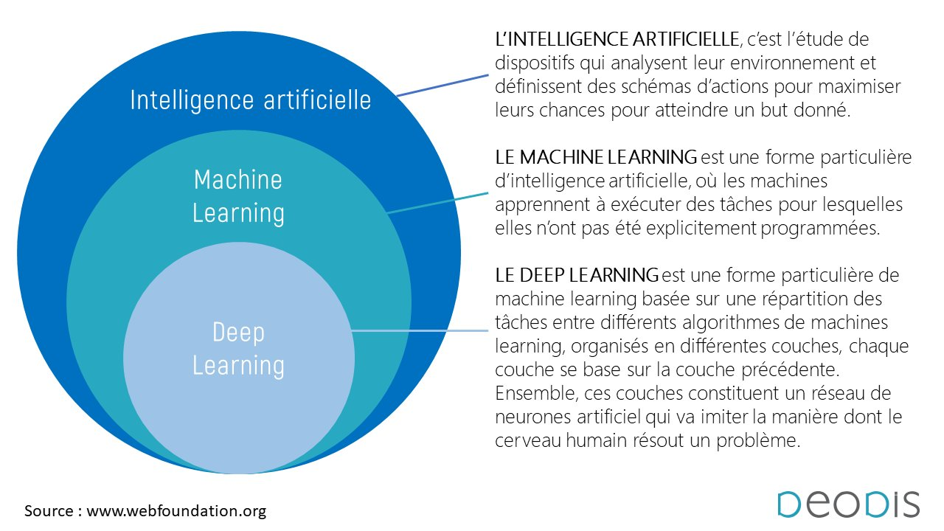
What’s Machine Learning???

Slide 6
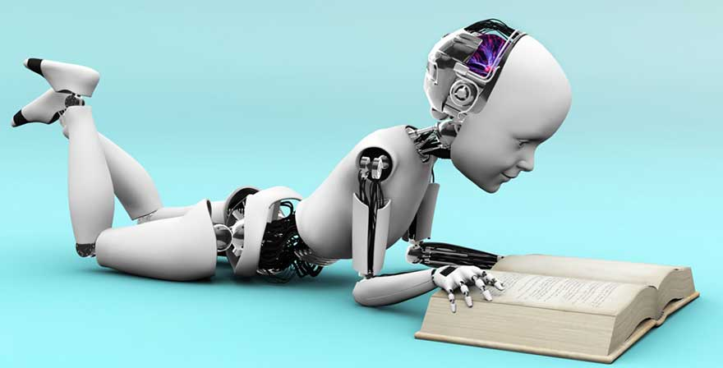
What’s Machine Learning???
Une machine qui apprend
est semblable à un enfant de 7ans
à qui on doit apprendre
des concepts.

Slide 7
RULES
Regle stricte de l’apprentissage

Slide 8
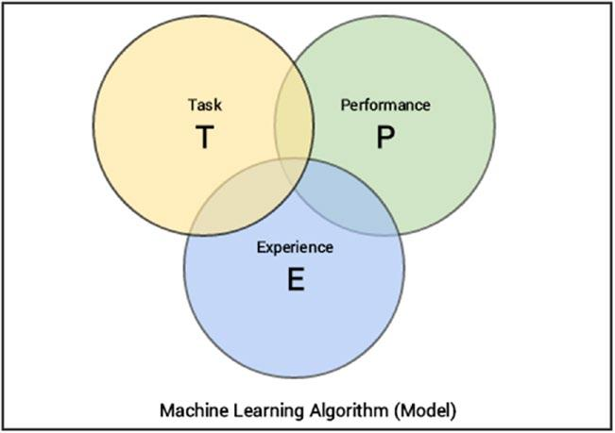
What’s Machine Learning???
RULES {ML 7 : 7}
Étant donnée une tâche T à effectuer par un programme informatique donné et une mesure de performance par rapport à cette tâche P, on dit que ce programme apprend à partir d’une expérience E si la valeur de la mesure P augmente avec l’expérience.
Tom Mitchell, 1997

Slide 9
Machine Learning RULES
1. TASK
Objectif à atteindre
Face recogniton
Speech recognition
Price prediction
Self-driving
And much more

Slide 10
Machine Learning RULES
2. EXPERIENCE
Training Datas
Images, Sons
Données financières
Obstacles rencontrés
Echecs (réalisés)
And much more

Slide 11
Machine Learning RULES
3.PERFORMANCE
Success percent
Performance = F(Experence)
P1 < P2 < … < PN

Slide 12
Category
Types d’apprentissages

Slide 13
Machine Learning Category
1. Selon le mode d’apprentissage
Supervised
Unsupervised
Reinforcing
2. Selon le type de la variable en sortie
Regression
Classification

Slide 14
First Category
Selon le mode d’apprentissage

Slide 15
Supervised
L'apprentissage supervisé est une tâche d'apprentissage automatique consistant à apprendre une fonction de prédiction à partir d'exemples annotés, au contraire de l'apprentissage non supervisé. On distingue les problèmes de régression des problèmes de classement. Wikipédia

Slide 16
Supervised
les classes «labels» sont prédéterminées et les exemples «datas» connus, le système apprend à «prédire» selon un «modèle» de prédiction.
Le processus se passe en deux phases :
Learning : il s'agit de déterminer un modèle des données étiquetées.
Test : consiste à prédire l'étiquette «label» d'une nouvelle donnée, connaissant le modèle préalablement appris.

Slide 17

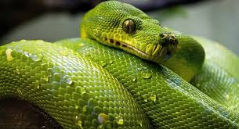

Supervised
CAT
SNAKE
DOG

Slide 18
Unsupervised
Dans le domaine informatique et de l'intelligence artificielle, l'apprentissage non supervisé est un problème d'apprentissage automatique. Il s'agit, pour un logiciel, de trouver des structures sous-jacentes à partir de données non étiquetées. Wikipédia

Slide 19
Unsupervised
...
…
...

Slide 20
Reinforcing
En intelligence artificielle, plus précisément en apprentissage automatique, l'apprentissage par renforcement consiste, pour un agent autonome, à apprendre les actions à prendre, à partir d'expériences, de façon à optimiser une récompense quantitative au cours du temps.Wikipédia

Slide 21
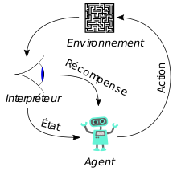
Reinforcing

Slide 22
Second Category
Selon le type de la variable en sortie

Slide 23
Regression
Quand la variable de sortie est continue
Un nombre reel [R]
Prix en franc
Salaire en franc
More…

Slide 24
Classification
Quand la variable de sortie est discrete. C-à-d la variable de sortie prend ses valeurs dans des classes.
CAT
DOG
SNAKE

Slide 25
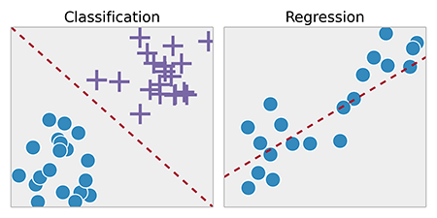
Second Category
CLASS A
n
1
CLASS B
2

Slide 26
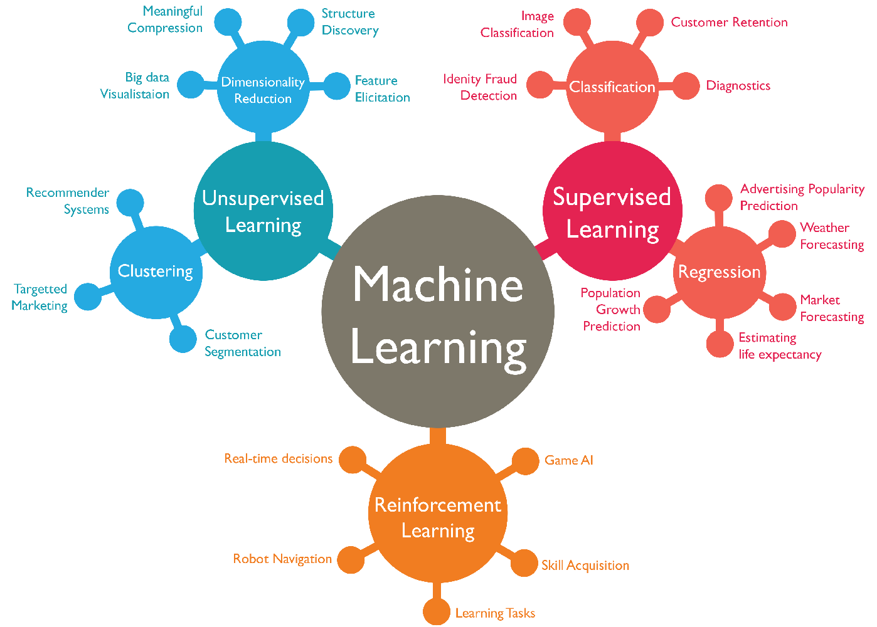
Machine Learning Category

Slide 27
Learning Schema

Slide 28
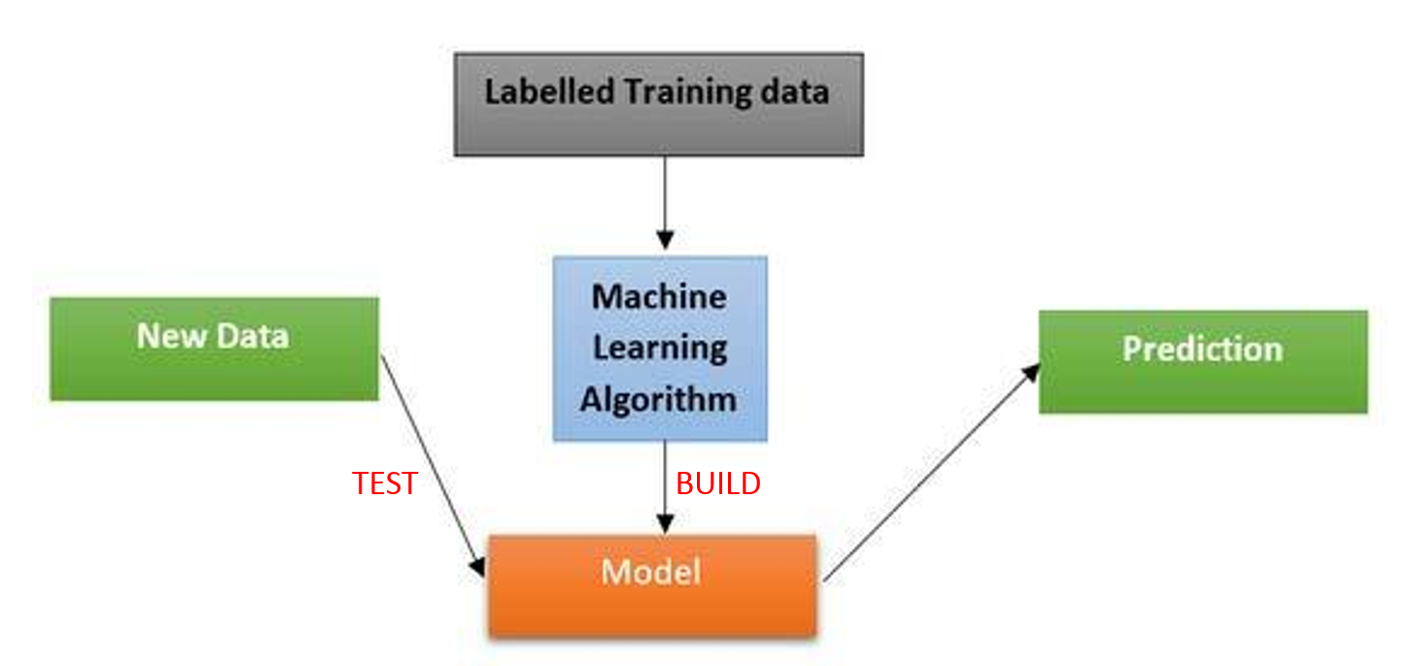
Learning Schema

Slide 29
What’s Learning Model???
Un modèle d'apprentissage décrit les processus selon lesquels l'être humain construit ses connaissances et s'approprie les savoirs. Il fournit un ensemble de principes sur lesquels l'apprentissage peut s'appuyer et être mis en œuvre

Slide 30
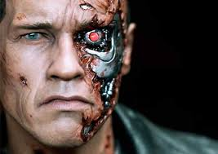
What’s Learning Model???
data | label
1 | 2
2 | 4
3 | 6
4 | 8
Que s’est-il passé???
(Ne pas tricher)

Slide 31
What’s Learning Model???
data | label
1 | 2
2 | 4
3 | 6
4 | 8
Que s’est-il passé???
(sans la triche)
La sortie est le double de l’entrée
label = data1 * 2
label = PRODUIT(data1,2)

Slide 32
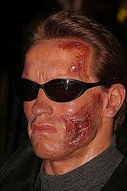
What’s Learning Model???
data1 | data2 | label
1 | 1 | 2
2 | 2 | 4
3 | 3 | 6
4 | 4 | 8
Que s’est-il passé???
(Ne pas tricher)

Slide 33
What’s Learning Model???
data1 | data2 | label
1 | 1 | 2
2 | 2 | 4
3 | 3 | 6
4 | 4 | 8
Que s’est-il passé???
La sortie est la somme des entrées
label = data1 + data2
label = SOMME(data1,data2)

Slide 34
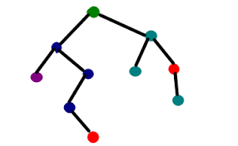
What’s Learning Model???
Arbre decisionnel
Quel est le chemin le plus rapide qui mène de A vers E
A – B – E
A
B
E

Slide 35
What’s Learning Model???
Un modèle d’apprentissage :
C’est une fonction mathématique ou logique quelconque(simple ou composée).
PRODUIT(data1,2)
SOMME(data1,data2)
(ou)/C’est aussi une logique(schema) à suivre
A – B – E
A
B
E

Slide 36
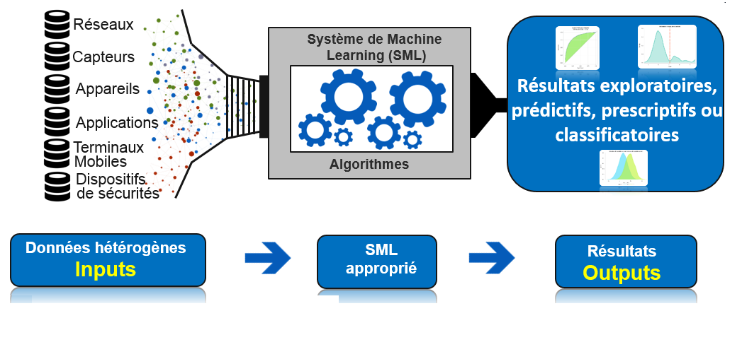
Learning Schema

Slide 37
Cost & Optimization

Slide 38
Cost and Optimization
Cost
C’est la difference entre la sortie «prediction» donnée par le model d’apprentissage et la sortie correcte (voulue) «target».
Cost = target – prediction
Optimization
C’est une phase qui consiste à minimiser le Cost

Slide 39
Cost
data1 | data1 | TARGET LABEL | MODEL | data1 | data2 | PREDICTION | COST
1 | 1 | 2 | SOMME | 1 | 1 | 2 | 0
1 | 2 | 3 | SOMME | 2 | 1 | 4 | 1
2 | 2 | 4 | SOMME | 2 | 2 | 6 | 2
3 | 3 | 6 | SOMME | 3 | 3 | 5 | 1
Total Cost : 0 + 1 + 2 + 1 = 4
Performance : 1 / 4 = 25%

Slide 40
Optimization
data1 | data1 | Optimized Label | MODEL | data1 | data2 | prediction | COST
1 | 1 | 2 | SOMME | 3 | 3 | 6 | 0
2 | 1 | 3 | SOMME | 3 | 1 | 4 | 0
2 | 3 | 5 | SOMME | 2 | 4 | 6 | 0
3 | 3 | 6 | SOMME | 6 | 3 | 8 | 1
Total Cost : 0 + 0 + 0 + 1 = 1
Performance : 3 / 4 = 75%

Slide 41
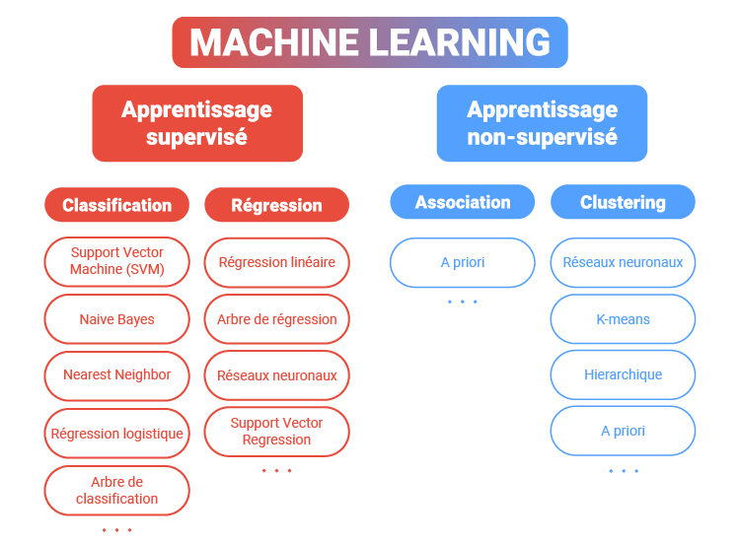
Learning Model

Slide 42
Application
Salary prediction with Linear Regression

Slide 43
Linear Regression
En statistiques, en économétrie et en apprentissage automatique, un modèle de régression linéaire est un modèle de régression qui cherche à établir une relation linéaire entre une variable, dite expliquée, et une ou plusieurs variables, dites explicatives. Wikipédia
Selon le type de la variable en sortie
Regression
Classification

Slide 44
Logistical Regression
La régression logistique ou modèle logit est un modèle de régression binomiale. Comme pour tous les modèles de régression binomiale, il s'agit de modéliser au mieux un modèle mathématique simple à des observations réelles nombreuses. Wikipédia
Selon le type de la variable en sortie
Regression
Classification

Slide 45
Linear Regression
X : variable indépendante
Surface
Le temps
Y : variable dépendante
Prix
prix
X : data | Y : label
1 | 3
2 | 5
3 | 7
Label = 2*data + 1
y = ax + b
Y = f(x)

Slide 46
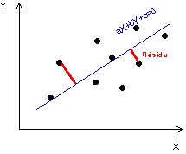
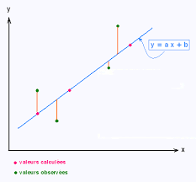
Linear Regression
Cost

Slide 47
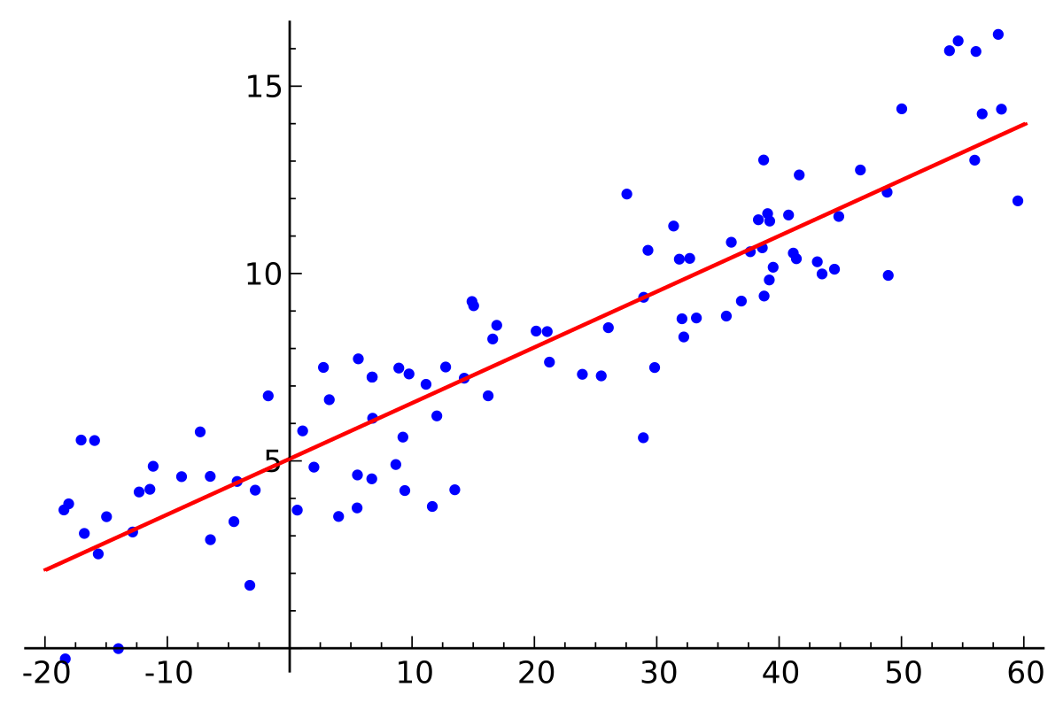
Linear Regression
Optimization

Slide 48
Problem to solve
Prédire le salaire d’un employé en connaissant son experience de travail [années de travail]
Experience : Variable Indépendante
Salaire : Variable dépendante

Slide 49


